Slide 1




TRƯỜNG THCS LONG BIÊN
Địa lí 8
Giáo viên :
Bùi Thị Trang

Slide 2


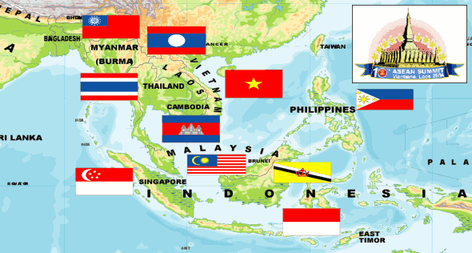
BAØI 17:
HIEÄP HOÄI CAÙC NÖÔÙC ÑOÂNG NAM AÙ ( ASEAN ).

Slide 3
BÀI 17 : HIỆP HỘI CÁC NƯỚC ĐÔNG NAM Á (ASEAN)
I / Hiệp hội các nước Đông Nam Á:
ASEAN là viết tắt của Association of South East Asian Nations: Hiệp hội các nước Đông Nam Á

Slide 4
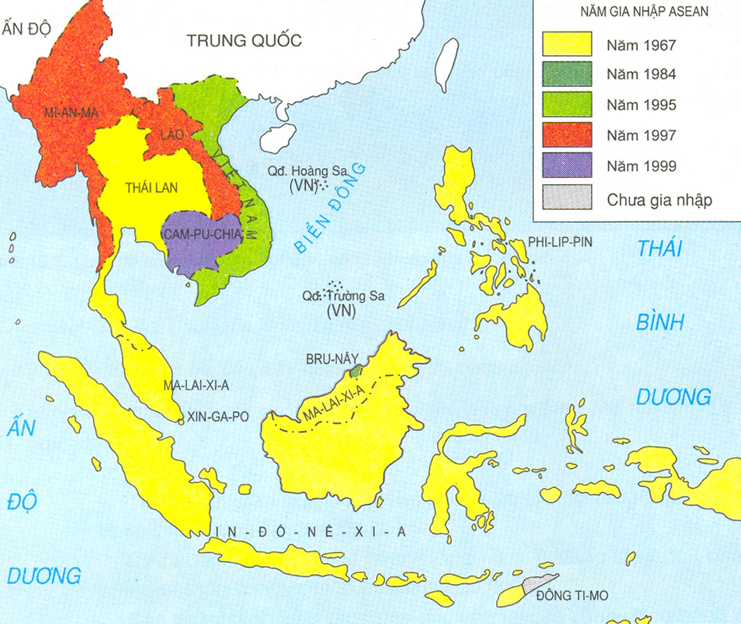
Cho biết các nước đầu tiên tham gia vào Hiệp hội các nước Đông Nam Á? Thời gian?
Lược đồ các nước thành viên ASEAN

Slide 5
BÀI 17: HIỆP HỘI CÁC NƯỚC ĐÔNG NAM Á (ASEAN)
I / Hiệp hội các nước Đông Nam Á:
- Thành lập ngày 8/8/1967.

Slide 6
Việt Nam gia nhập vào năm nào? Những nước nào gia nhập sau Việt Nam? Quốc gia nào chưa là thành viên ASEAN?
Lược đồ các nước thành viên ASEAN

Slide 7
BÀI 17: HIỆP HỘI CÁC NƯỚC ĐÔNG NAM Á (ASEAN)
I / Hiệp hội các nước Đông Nam Á:
- Thành lập ngày 8/8/1967.
- Lúc đầu có 5 thành viên đến nay có 10 quốc gia thành viên, Việt Nam gia nhập ASEAN ngày 28/7/1995.

Slide 8
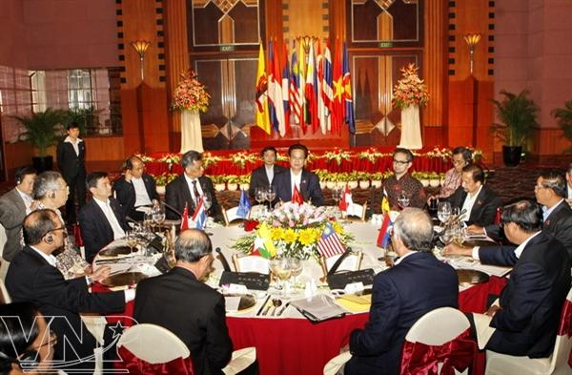
Em hãy cho biết mục tiêu của Hiệp hội các nước Đông Nam Á là gì?
HỘI NGHỊ CẤP CAO ASEAN 17

Slide 9
Mục tiêu hoạt động của ASEAN
Thời gian
Hoàn cảnh lịch sử
Mục tiêu của hiệp hội
Ba nước Đông Dương đang tiến hành cuộc chiến đấu giải phóng đất nước
Liên kết về quân sự
Năm 1967
Các nước Đông Dương xây dựng kinh tế
Xu hướng hợp tác kinh tế xuất hiện và ngày càng phát triển.
Cuối thập niên 70, đầu 80
Giữ vững hoà bình, an ninh, ổn định khu vực, xây dựng một cộng đồng hòa hợp, cùng phát triển kinh tế.
Xu thế toàn cầu hóa, giao lưu, hợp tác giữa các nước ngày càng mở rộng, quan hệ giữa các nước trong khu vực được cải thiện
Thập niên 90
12/1998
Các nước trong khu vực cùng mong muốn hợp tác để phát triển kinh tế - xã hội.
Đoàn kết hợp tác vì một ASEAN hòa bình, ổn định và phát triển đồng đều.

Slide 10
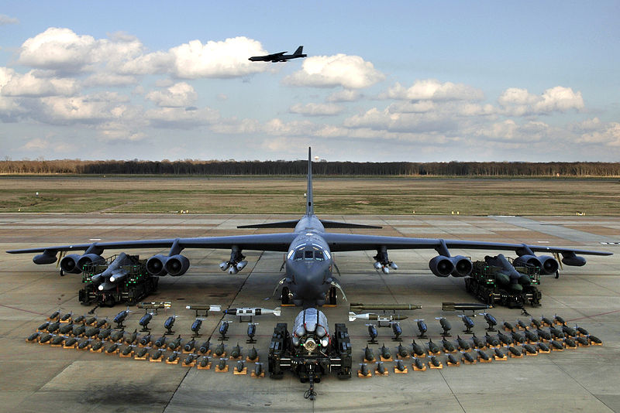
Pháo đài bay B52

Slide 11
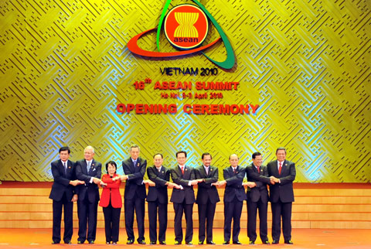
Tại sao mục tiêu của Hiệp hội các nước Đông Nam Á lại thay đổi?
HỘI NGHỊ CẤP CAO ASEAN 16

Slide 12
BÀI 17: HIỆP HỘI CÁC NƯỚC ĐÔNG NAM Á (ASEAN)
I / Hiệp hội các nước Đông Nam Á:
- Thành lập ngày 8/8/1967.
- Gồm 10 quốc gia thành viên.
- Mục tiêu của Hiệp hội các nước Đông Nam Á thay đổi theo thời gian
+ 1967: Liên kết về quân sự là chính
+ Từ cuối 1970 đầu 1980: Hợp tác về kinh tế.
+ Từ 1990: Giữ vững hoà bình, an ninh, ổn định khu vực.
+ Từ 12/1998 đến nay: Đoàn kết, hợp tác vì một ASEAN hoà bình, ổn định và phát triển đồng đều.

Slide 13
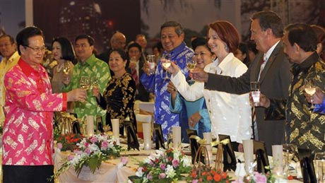
Hiệp hội các nước Đông Nam Á hoạt động dựa trên nguyên tắc chính nào?
HỘI NGHỊ CẤP CAO ASEAN 17

Slide 14
BÀI 17: HIỆP HỘI CÁC NƯỚC ĐÔNG NAM Á (ASEAN)
I / Hiệp hội các nước Đông Nam Á:
- Thành lập ngày 8/8/1967.
- Thành viên: 10 quốc gia.
- Mục tiêu của Hiệp hội các nước Đông Nam Á thay đổi theo thời gian:
+ 1967: Liên kết về quân sự là chính
+ Từ cuối 1970 đầu 1980: Hợp tác về kinh tế.
+ Từ 1990: Giữ vững hoà bình, an ninh, ổn định khu vực.
+ Từ 12/1998 đến nay: Đoàn kết, hợp tác vì một ASEAN hoà bình, ổn định và cùng nhau phát triển kinh tế xã hội.
- Nguyên tắc hoạt động: Tự nguyện, tôn trọng chủ quyền của nhau, hợp tác toàn diện.

Slide 15
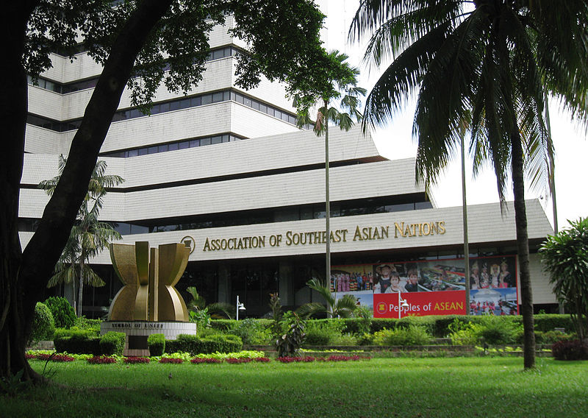
TRỤ SỞ ASEAN TẠI JAKARTA (INDONESIA)

Slide 16

TỔNG THƯ KÝ ASEAN: SURIN PITSUWAN

Slide 17
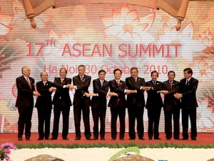
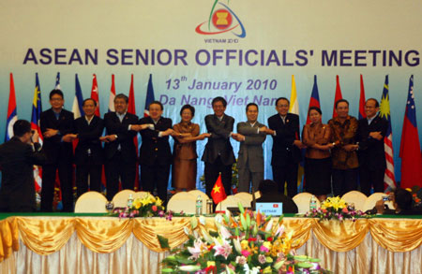
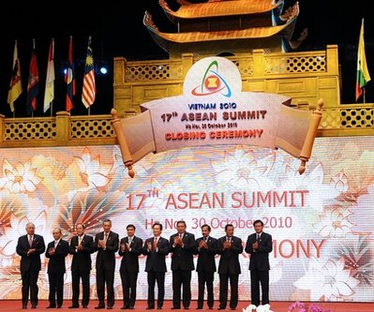
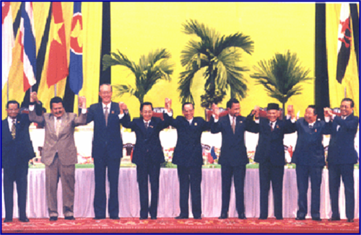

Slide 18
BÀI 17 : HIỆP HỘI CÁC NƯỚC ĐÔNG NAM Á (ASEAN)
I / Hiệp hội các nước Đông Nam Á:
II / Hợp tác để phát triển kinh tế xã hội

Slide 19
Dựa vào kiến thức đã học và kết hợp quan sát lược đồ em hãy cho biết các nước Đông Nam Á có những điều kiện thuận lợi gì để hợp tác phát triển kinh tế?
Lược đồ các nước thành viên ASEAN

Slide 20
BÀI 17: HIỆP HỘI CÁC NƯỚC ĐÔNG NAM Á (ASEAN)
I / Hiệp hội các nước Đông Nam Á:
II / Hợp tác để phát triển kinh tế xã hội
- Các nước Đông Nam Á có nhiều điều kiện thuận lợi về tự nhiên và văn hóa, xã hội để hợp tác phát triển kinh tế.

Slide 21
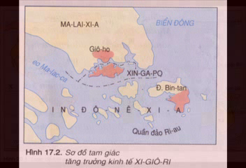
Ba nước trong tam giác tăng trưởng kinh tế Xi-giô-ri đã đạt kết quả gì khi hợp tác phát triển kinh tế?

Slide 22
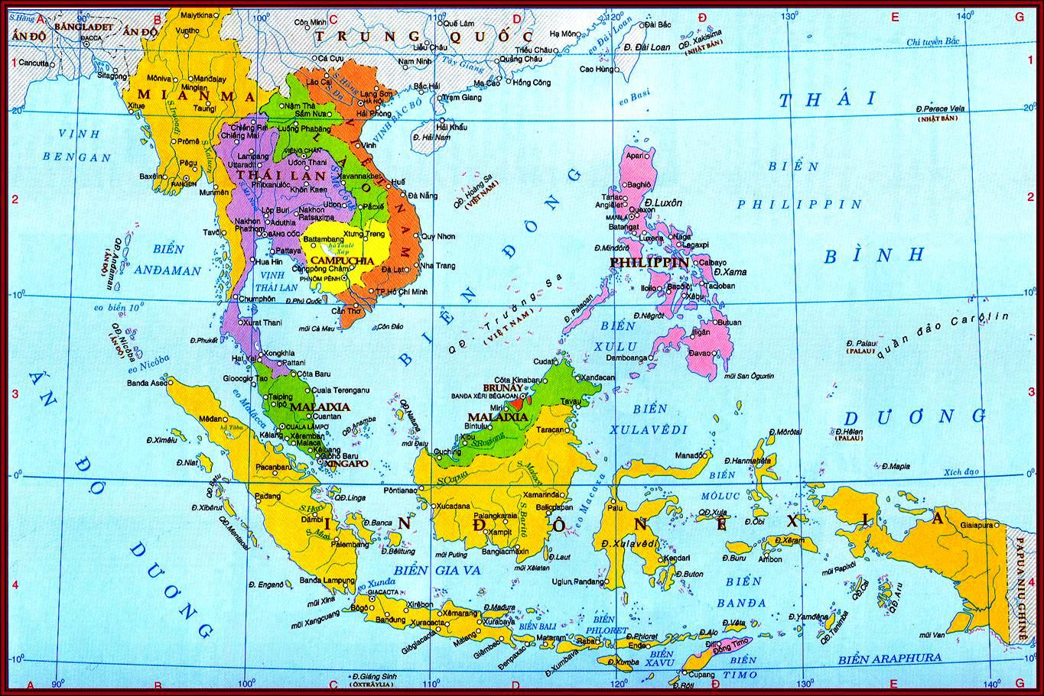
Tiểu vùng sông Mêcông
Khu bắc
Tứ giác tăng trưởng đông ASEAN
Lược đồ các nước Đông Nam Á

Slide 23
Sự hợp tác để phát triển kinh tế giữa các nước ASEAN được biểu hiện như thế nào?

Slide 24

Hợp tác trên nhiều lĩnh vực trong ASEAN

Slide 25
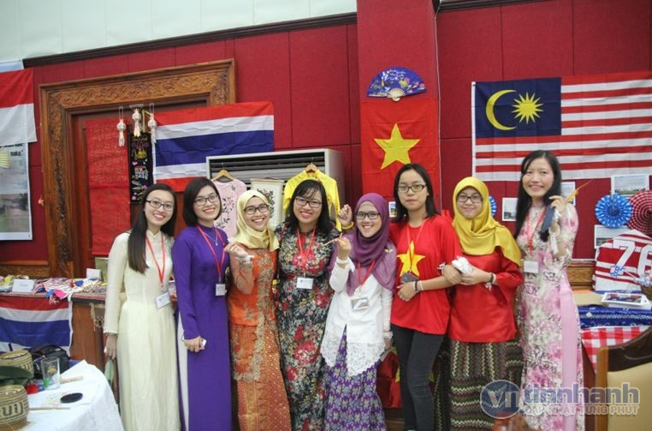

Slide 26
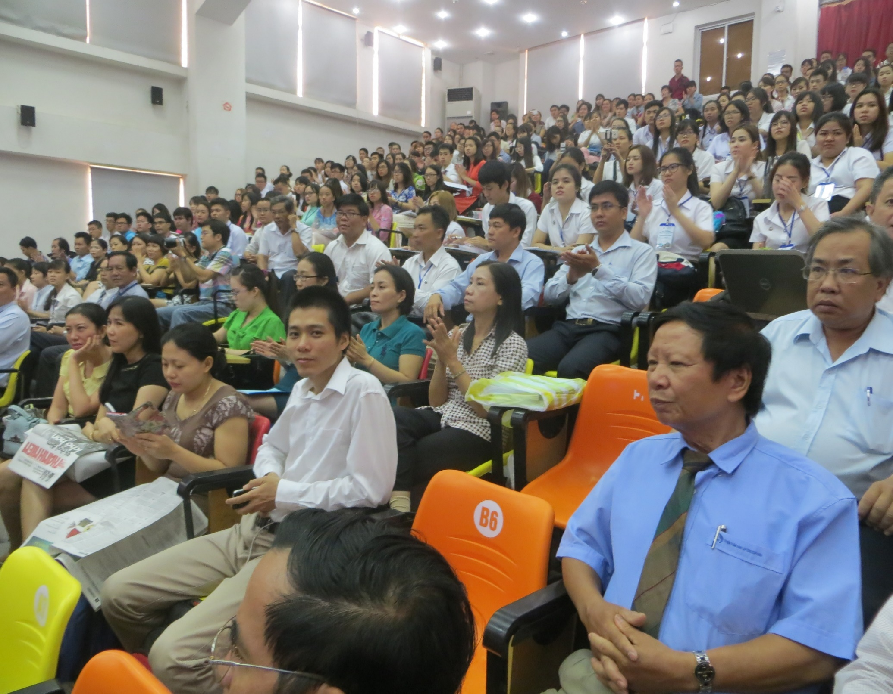

Slide 27
BÀI 17: HIỆP HỘI CÁC NƯỚC ĐÔNG NAM Á (ASEAN)
I / Hiệp hội các nước Đông Nam Á:
II / Hợp tác để phát triển kinh tế xã hội
- Các nước Đông Nam Á có nhiều điều kiện thuận lợi về tự nhiên và văn hóa, xã hội để hợp tác phát triển kinh tế.
- Hiệp hội các nước ASEAN hợp tác trên nhiều lĩnh vực.
- Sự hợp tác đã đem lại nhiều kết quả trong kinh tế, văn hóa, xã hội của mỗi nước.

Slide 28

Malaixia

Slide 29
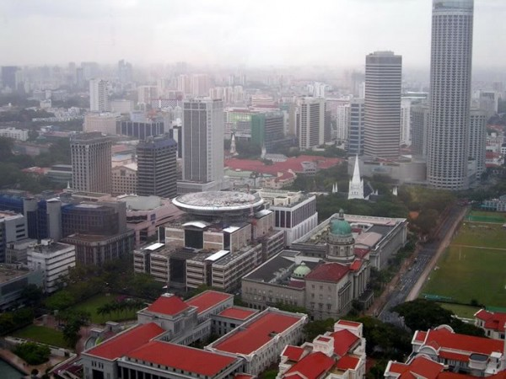
Singapo

Slide 30
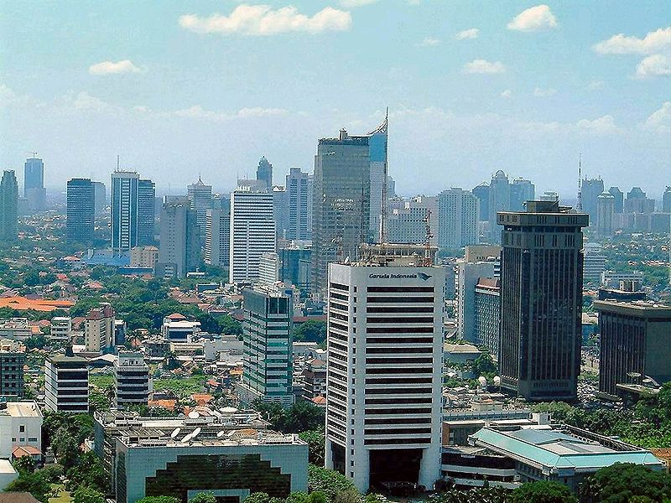
Jakarta - thủ đô Indonesia và là trung tâm thương mại lớn nhất nước

Slide 31
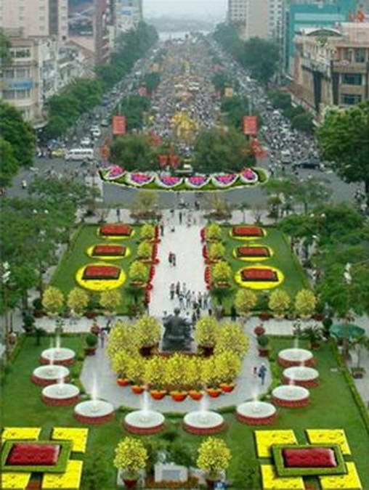
Đại lộ Nguyễn Huệ

Slide 32
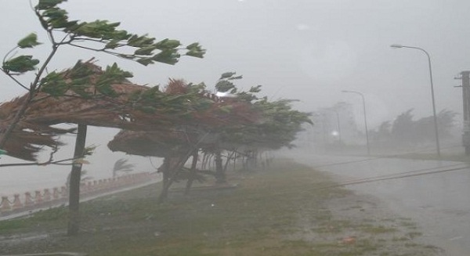

Bên cạnh những thành tựu vào những năm 90 của thế kỷ XX các nước ASEAN gặp những khó khăn gì?

Slide 33
BÀI 17 : HIỆP HỘI CÁC NƯỚC ĐÔNG NAM Á (ASEAN)
I / Hiệp hội các nước Đông Nam Á:
II / Hợp tác để phát triển kinh tế xã hội
III/ Việt Nam trong ASEAN

Slide 34
Thảo luận nhóm
Tham gia vào tổ chức ASEAN
Việt Nam có những lợi ích gì về
kinh tế - văn hóa - xã hội?
N1
Việt nam cần phải vượt qua những
thách thức, khó khăn nào để hòa nhập
với các nước ASEAN ?
N2

Slide 35
VIỆT NAM THAM GIA ASEAN
Lợi ích
Khó khăn
- Tốc độ tăng trưởng mậu dịch cao từ 1990 đến nay: 26,8%
Chênh lệch trình độ kinh tế.
Chất lượng hàng hóa sản xuất chưa cao, giá bán hàng cao khó cạnh tranh với hàng các nước khác sản xuất.
Sự khác biệt trong thể chế chính trị.
Bất đồng về ngôn ngữ.
- Tỉ trọng giá trị hàng hóa buôn bán với các nuớc trong khu vực chiếm 32,4% tổng buôn bán quốc tế của Việt Nam
Xuất khẩu gạo.
Nhập xăng dầu, phân bón, thuốc trừ sâu, hàng điện tử…
Dự án Hành lang Đông – Tây; khai thác lợi thế miền Trung nhằm xóa đói giảm nghèo.

Slide 36
BÀI 17 : HIỆP HỘI CÁC NƯỚC ĐÔNG NAM Á (ASEAN)
I / Hiệp hội các nước Đông Nam Á:
II / Hợp tác để phát triển kinh tế xã hội
III/ Việt Nam trong ASEAN
Tham gia vào ASEAN, Việt Nam có nhiều cơ hội để hợp tác phát triển kinh tế - xã hội nhưng cũng có nhiều thách thức cần vượt qua.

Slide 37
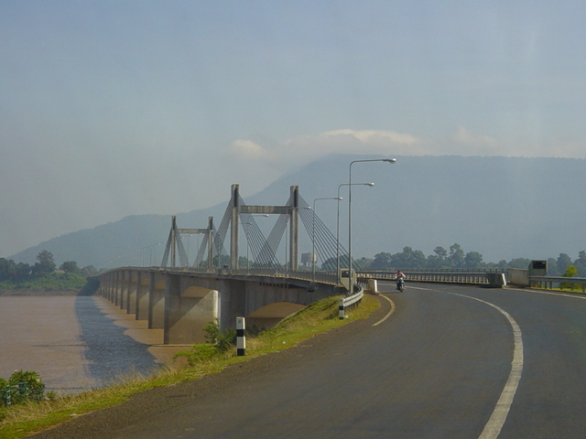

Cầu bắc qua sông Mê Kông, một hạng mục của dự án phát triển đường bộ
Các đoàn du khách đường bộ nhộn nhịp qua cửa khẩu Lao Bảo (Quảng Trị - Việt Nam).

Slide 38
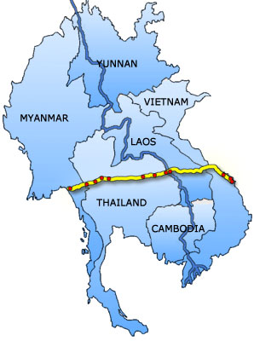
Hành lang kinh tế Đông Tây

Slide 39
Câu 1: Đây là mục tiêu của những năm đầu của ASEAN
Q
U
Â
N
S
Ự

Slide 40
Câu 2: Đây là tên của một thành phố mà trụ sở ASEAN đặt ở thành phố này
J
A
K
A
R
T
A

Slide 41
Câu 3: Điều mà các nước thành viên của ASEAN đều mong muốn để cùng nhau phát triển
H
O
P
T
A
C

Slide 42







Tiết
học
đến
đây
là
kết
thúc
Cảm ơn quý thầy cô và các em học sinh.
Chúc các em học tốt!

